Slide 1
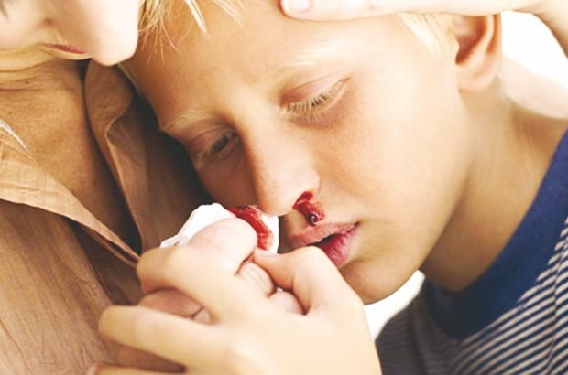

HÉMOPHILIE, POUR UNE VIE.

Slide 2
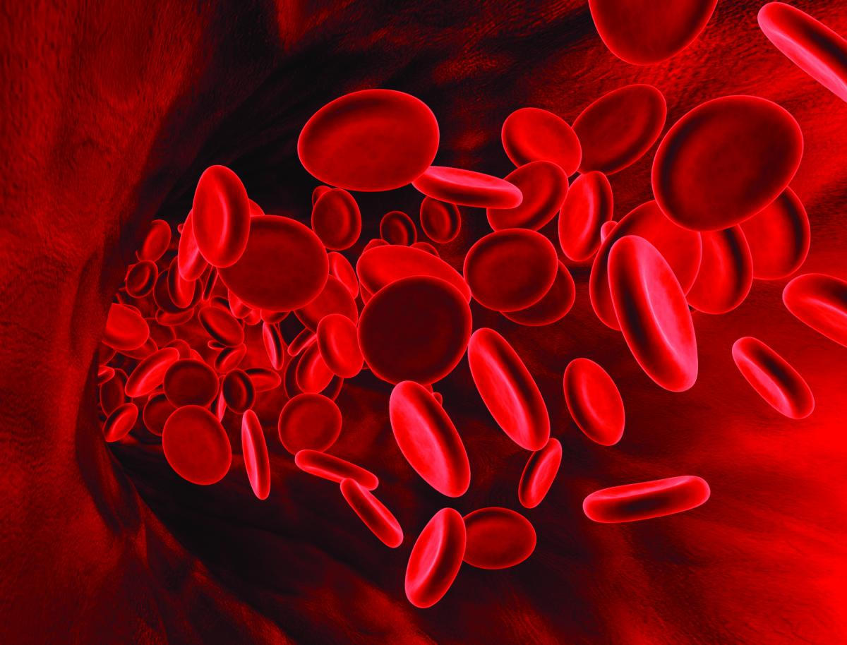

Vouloir sans pouvoir.
La tête chargée de promesses.
Le cœur en chamade.
C'est le corps qui est pommade.
Un sang qui coule sans le voir.
Ravage intérieur sans compresses.

Slide 3
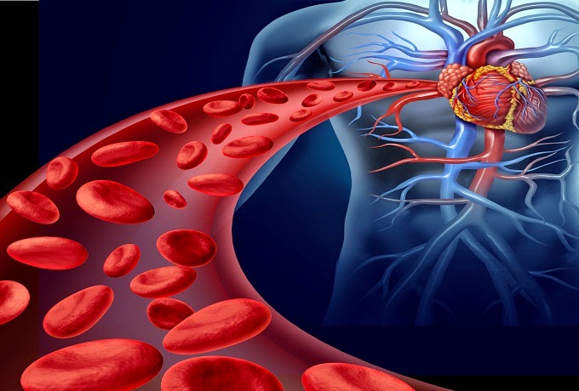
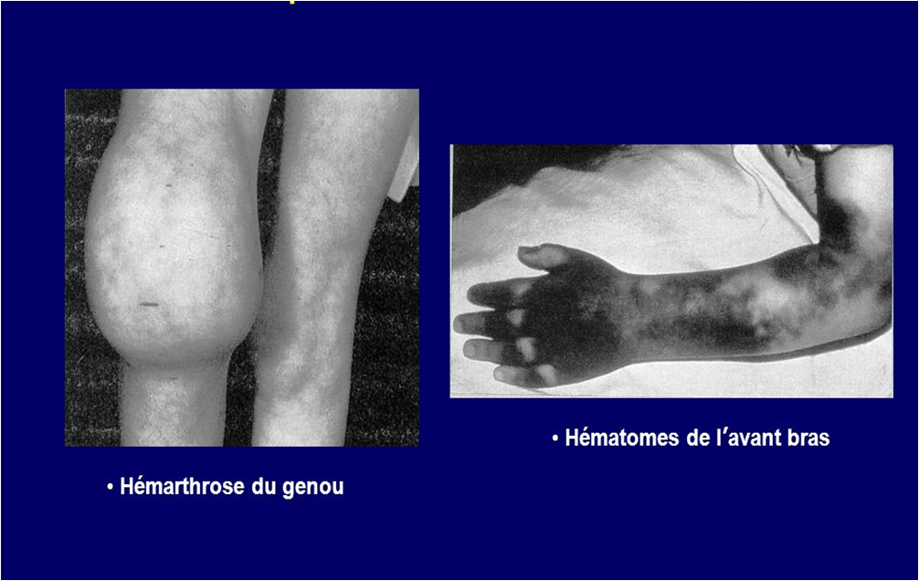
Un mal qui ronge les articulations.
C'est un ruisseau aux eaux rouges,
Qui charrie enfance et adolescence,
Se jouant des droits et des gesticulations.
Érosion des os comme avec gouges,
Découpant la vie avec beaucoup d'absence.

Slide 4
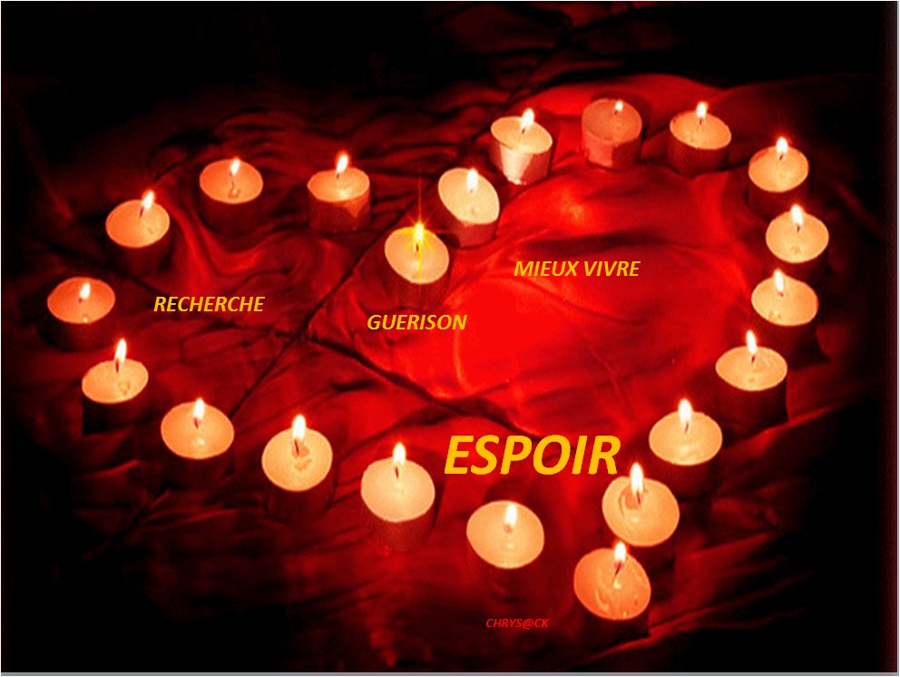

Combien d'envies fracassées ?
Combien de relations cassées ?
Le monde n'est pas rose, mais pourtant....
L'espoir du lendemain, pour un instant.

Slide 5
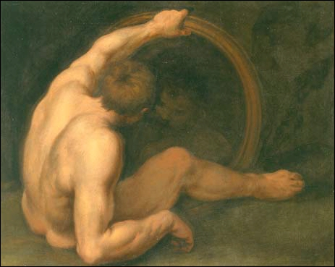
Apprendre, à se connaitre.
Des faiblesses à reconnaitre.
Apprendre solitude,
Tout en se défendant de sollicitude.
CHACUN SA VIE
CHACUN SON COMBAT
RIEN N’EST COMPARABLE
SEULS L’ACCEPTION
ET LE COURAGE
chrys@ck

Slide 6

Ce n'est pas compassion !
Ce n'est pas exclusion !
Ce n'est que passion.
Un vrai sourire en conclusion....
André PARGUEY N° 370 DU 04/12/2014

Slide 7
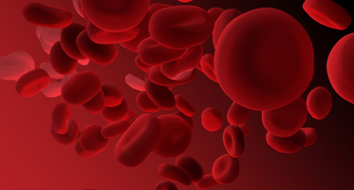

HEMOPHILIE
L'hémophilie est une anomalie constitutionnelle de la coagulation sanguine en rapport avec un déficit d’un des facteurs de la coagulation. Cependant, dans un tiers des cas, l'hémophilie est engendrée par une mutation de novo. Ces défauts sont dus à une déficience d'un des facteurs suivants : XII, XI, IX ou VIII, ou à la présence d'anticoagulants contre l'un de ces facteurs.
Les manifestations cliniques de la maladie sont proportionnelles au déficit du facteur de la coagulation. Les manifestations cliniques correspondent aux hémorragies qui peuvent atteindre chaque organe, en particulier les articulations (hémarthroses) et les muscles (hématomes). La maladie peut être sévère avec manifestations dès la première année de vie, ou légère avec très peu de manifestations.
Il existe plusieurs types d’hémophilie en rapport avec le facteur de coagulation déficitaire : l’hémophilie A (« hémophilie classique ») correspond à une mutation du gène du facteur VIII, l’hémophilie B (ou Christmas disease) correspond à une mutation du gène du facteur IX, et l’hémophilie C (ou « maladie de Rosenthal ») correspond à une mutation du gène du facteur XI.
Hémophilie & hérédité
Pourquoi suis-je hémophile ?
Dans la plupart des cas, on ne devient pas hémophile, on naît hémophile. L’hémophilie est en effet une maladie héréditaire que les parents (les femmes comme les hommes) peuvent transmettre à leurs enfants.

Slide 8
Histoire
Cette maladie est connue depuis des millénaires. Les Hébreux de l'Antiquité la connaissaient déjà et ne pratiquaient jamais la circoncision des garçons dont la mère était issue d'une famille ayant perdu un enfant par hémorragie lors d'une circoncision. Elle fut aussi appelée « maladie royale », étant donné que la reine Victoria du Royaume-Uni a transmis l’hémophilie aux familles royales d’Espagne, d’Allemagne et de Russie. On notera que sans cette maladie, Grigori Raspoutine n'aurait jamais été aussi célèbre qu'il l'a été. Ce dernier aurait réussi à soulager le tsarevitch Alexis (fils de Nicolas II) de ce mal que les médecins de l'époque connaissaient peu¹. En effet la médecine de l'époque ignorait les propriétés de l'aspirine qui était donnée au jeune malade pour soigner ses douleurs. Ce médicament est un antiagrégant plaquettaire, facteur donc aggravant de l'hémophilie. Le simple fait de balayer de la table et de jeter les « remèdes » donnés au malade – dont l'aspirine – ne pouvait qu'améliorer son état². Raspoutine réussit ainsi à se faire passer pour une personne ayant des pouvoirs mystiques.
L'épidémie du sida a été particulièrement meurtrière pour les hémophiles. Ceux-ci, ayant besoin de transfusions régulières, ont été nombreux à contracter le virus. En France, cela a donné lieu à un grand scandale politique : l'affaire du sang contaminé.
https://fr.wikipedia.org/wiki/H%C3%A9mophilie

Slide 9
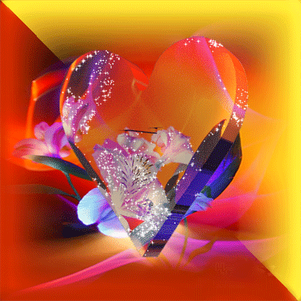


CREATION A.PARGUEY/ CHRISANGE
Mes poésies/ ma planète
Edwin MARTON
TOSCA FANTAISIE
http://poetessechrys.vip-blog.com/

